Slide 1
Cloud Computing : Docker, Kubernetes Déploiement et Sécurité des applications conteneurisées
Dr. Mohamed TALHA
Technical Leader in Cloud Computing, Java / JEE and Big Data

Slide 2
Plan
Virtualisation
Machine Virtuelle, Conteneur, VM versus Container
Docker
Dockerfile, Image Docker, Docker Container
Atelier : installer Docker, manipuler les images et les conteneurs, Docker Hub
Kubernetes (K8s)
Atelier : mettre en place un Cluster K8s avec minikube & kubectl
Objets K8s, Workloads K8s, Cluster K8s
Atelier : déployer une API REST Spring Boot sur un Cluster K8s
Config Map et Secrets Docker
Atelier : sécuriser une API REST conteneurisée
Sécurité des applications virtualisées
Sécuriser une VM
Sécuriser un conteneur

Slide 3
Virtualisation
Virtualisation
Machine Virtuelle
Conteneur
VM vs Container

Slide 4
Virtualisation
La virtualisation est le processus permettant de "virtualiser" une ressource matérielle singulière (RAM, CPU, Stockage ou Réseau) pour pouvoir la représenter sous forme de ressources multiples.
Une Machine Virtuelle (VM) virtualise toute une machine y compris son système d'exploitation. Cette technologie est basée sur un hyperviseur, comme VMware, Virtual Box, Microsoft Hyper-V, etc.
Un conteneur (Container) ne virtualise que les couches logicielles au-dessus du système d'exploitation hôte à travers un Container Engine, comme Docker, RKT, LXC ou CRI-O. Un conteneur peut être vu comme une VM allégée n’ayant pas d’OS mais utilise celui de la machine hôte.

Slide 5
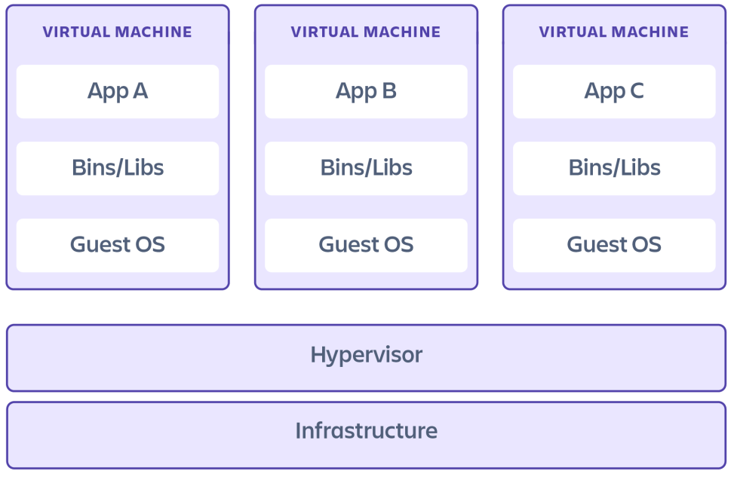
Machine Virtuelle
Un hyperviseur constitue la couche logicielle reliant l'ordinateur hôte et les machines virtuelles.
Il supervise l'exécution des VM et gère l'allocation des ressources matérielles (CPU, RAM, Stockage et Réseau) entre les différentes VM.
Un hyperviseur peut être :
de type 1 : il s’exécute directement sur le matériel physique hôte.
de type 2 : il s’exécute comme étant une application installée sur l’OS de la machine hôte.

Slide 6
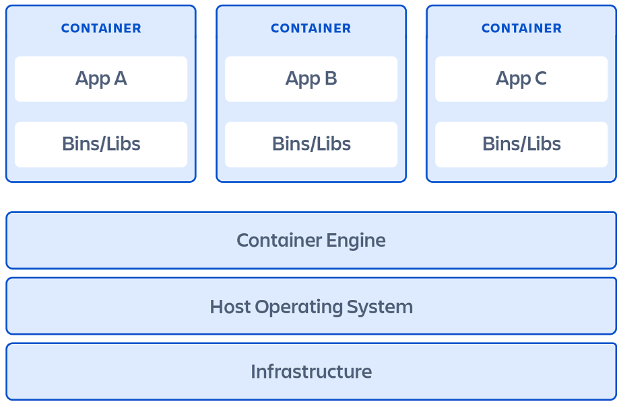
Conteneur
Les conteneurs s'exécutent de manière indépendante et isolée sur le même système d'exploitation hôte via un moteur de conteneurs.
Un conteneur encapsule une application avec l’ensemble des bibliothèques, des binaires et des fichiers nécessaires à son exécution.
Le moteur de conteneurs gère un conteneur à travers une image de conteneur créées en exécutant un ensemble de commandes.

Slide 7
VM versus Container
 | VM | Container
Performance | chaque VM dispose de son propre OS ce qui implique une surcharge supplémentaire. | les conteneurs partagent le même noyau OS ce qui rend leur exécution plus légère et plus rapide.
Isolation | isolation totale. | isolation au niveau du processus d’exécution.
Infrastructure | Gérée par un hyperviseur comme VMware, Virtual Box, Microsoft Hyper-V, etc. | géré par un moteur de conteneur, comme Docker, et un orchestrateur comme Docker Swarm ou Kubernetes.
Portabilité | dépendance avec l’hyperviseur ➔ Transfert plus complexe d’un système à un autre. | dépendance avec le moteur de conteneurs ➔ Transfert plus léger d’un système à un autre.

Slide 8
Docker
Docker, qu’est-ce que c’est ?
Image Docker & Conteneur Docker
Dockerfile
Ateliers Docker

Slide 9
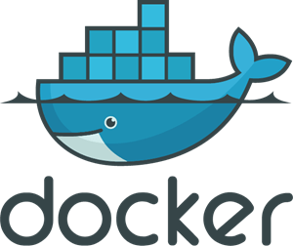
Docker, qu’est-ce que c’est ?
Docker est un logiciel open source permettant d’automatiser le déploiement des applications sous formes de packages dans des conteneurs virtuels.
les conteneurs Docker ne contiennent que les applications et leurs dépendances (i.e. le binaire avec toutes ses librairies) et partagent tous le même noyau du système d’exploitation hôte.

Slide 10
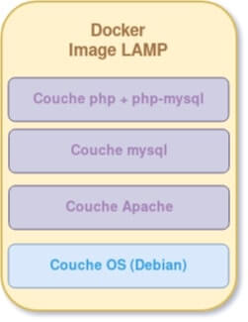
Image docker
Une Image Docker est un modèle, en lecture seule, composé de plusieurs couches qui représentent l’application que l’on souhaite déployer ainsi que les bibliothèques et les fichiers binaires requis.
Exemple :
➔ Un Conteneur Docker est une instance d’une Image Docker.
Une image LAMP (Linux Apache MySQL PHP)
Une couche php qui contiendra un interpréteur PHP mais aussi les bibliothèques qui vont avec.
Une couche Mysql qui contiendra le système de gestion de bases de données.
Une couche Apache pour démarrer le serveur web.
Une couche OS pour exécuter Apache, MySQL et PHP sur un OS Linux Debian.

Slide 11
Dockerfile
Un Dockerfile est un fichier texte qui définit une suite de commandes UNIX qui s’exécutent les unes après les autres pour créer une Image Docker.
Un Dockerfile précise l’OS de base, les bibliothèques, les variables d’environnement, les emplacements des fichiers à charger, le port réseau, les commandes à exécuter, etc.
Docker dispose de deux utilitaires :
build qui permet de créer une Image Docker à partir d’un Dockerfile
run qui permet de lancer le conteneur en instanciant l’image Docker
build
run
Dockerfile
Docker Image
Docker Container

Slide 12
Dockerfile - exemple
# --------------- DÉBUT COUCHE OS ------------------- FROM debian:stable-slim # --------------- FIN COUCHE OS --------------------- # MÉTADONNÉES DE L'IMAGE LABEL version="1.0" maintainer="mohamed.talha" # VARIABLES TEMPORAIRES ARG DOCUMENTROOT="/var/www/html" # --------------- DÉBUT COUCHE APACHE --------------- RUN apt-get update -y && apt-get install apache2 # --------------- FIN COUCHE APACHE ----------------- # --------------- DÉBUT COUCHE MYSQL ---------------- RUN apt-get install mariadb-server COPY db/articles.sql / # --------------- FIN COUCHE MYSQL ------------------ # --------------- DÉBUT COUCHE PHP ------------------ RUN apt-get \ php-mysql \ php && \ rm -f ${DOCUMENTROOT}/index.html && \ apt-get autoclean -y COPY app ${DOCUMENTROOT} # --------------- FIN COUCHE PHP -------------------- # OUVERTURE DU PORT HTTP EXPOSE 80 # RÉPERTOIRE DE TRAVAIL WORKDIR ${DOCUMENTROOT} # DÉMARRAGE DES SERVICES LORS DE L'EXÉCUTION DE L'IMAGE ENTRYPOINT service mariadb start && mariadb < /articles.sql && apache2ctl -D FOREGROUND

Slide 13
Les commandes Dockerfile (1/3)
FROM : elle définit l'image de base qui sera utilisée par les instructions suivantes ➔ chaque image est forcément basée sur une autre image. Une des images les plus utilisées est « Alpine Linux » qui est une distribution légère qui existe depuis 2006 et réputée pour sa sécurité. Le choix de la bonne image de base est primordial pour une bonne performance.
LABEL : elle ajoute des métadonnées à l'image avec un système de clés-valeurs ; elle permet par exemple d'indiquer l'auteur du Dockerfile ou la version du fichier.
ENV : elle permet de définir des variables d'environnements utilisables dans le Dockerfile et le conteneur.
ARG : elle permet de définir des variables temporaires qu'on peut utiliser dans un Dockerfile.

Slide 14
Les commandes Dockerfile (2/3)
RUN : elle exécute des commandes Linux ou Windows lors de la création de l'image.
COPY : elle permet de copier des fichiers depuis la machine locale vers le conteneur Docker.
ADD : elle permet de copier des fichiers depuis la machine locale vers le conteneur Docker (tout comme COPY) mais prend en charge des liens ou des archives.
ENTRYPOINT : comme son nom l'indique, c'est le point d'entrée du conteneur, en d'autres termes, c'est la commande qui sera toujours exécutée au démarrage du conteneur.
CMD : elle spécifie les arguments qui seront envoyés à l’ENTRYPOINT.

Slide 15
Les commandes Dockerfile (3/3)
WORKDIR : elle définit le répertoire de travail à utiliser pour le lancement des commandes CMD et/ou ENTRYPOINT et ça sera aussi le dossier courant lors du démarrage du conteneur.
EXPOSE : elle expose un port.
VOLUMES : elle crée un point de montage qui permettra de persister les données.
USER : elle désigne quel est l'utilisateur qui lancera les prochaines instructions RUN, CMD ou ENTRYPOINT (par défaut c'est l'utilisateur root).
et bien d’autres… ➔ https://docs.docker.com/reference/dockerfile/

Slide 16
Ateliers Docker
Atelier 1 : télécharger et installer Docker sur votre machine locale (ayant un OS récent) ou une machine virtuelle.
Atelier 2 : manipuler les images et les conteneurs Docker.
Atelier 3 : créer un Dockerfile, générer l'Image Docker et exécuter un conteneur Docker.
Atelier 4 : publier une image sur le repository Docker Hub.
➔ Suivre les 4 ateliers sur GitHub_Ateliers_Docker

Slide 17
Kubernetes
K8s, qu’est-ce que c’est ?
Atelier : minikube & kubectl
Objets K8s, Workloads K8s, Cluster K8s
Atelier : déployer une API REST Spring Boot sur K8s
ConfigMap & Secrets K8s
Atelier : sécuriser une API REST conteneurisée

Slide 18
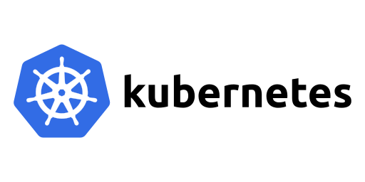
K8s, qu’est-ce que c’est ?
Kubernetes (ou K8s) est un système open-source permettant d'automatiser le déploiement, la mise à l'échelle (scalabilité) et la gestion des applications conteneurisées.
En d’autres termes, K8s est un orchestrateur de conteneurs ➔ il permet de gérer le cycle de vie des conteneurs (déployer, exécuter, surveiller, mettre à l’échelle et coordonner).
Du fait de sa flexibilité, K8s est présent dans la plupart des fournisseurs Cloud :
Azure Kubernetes Service (AKS)
Amazon Elastic Kubernetes Service (EKS)
Google Kubernetes Engine (GKE)

Slide 19
Atelier K8s : minikube et kubectl
minikube est une version allégée de K8s déployable sur un poste de travail permettant d’éviter d’avoir un réseau de plusieurs machines pour déployer Kubernetes.
➔ installer minikube en suivant les étapes de la doc officielle : https://minikube.sigs.k8s.io/docs/start/?arch=%2Fwindows%2Fx86-64%2Fstable%2F.exe+download
kubectl est une CLI (Commande Line Interface) très populaire utilisée pour interagir avec les clusters Kubernetes. Par exemple, il est possible d'afficher l'ensemble des pods d'un cluster K8s avec la commande suivante :
➔ Pour plus d’informations sur les commandes kubectl : https://kubernetes.io/docs/reference/kubectl/
kubectl get pods

Slide 20
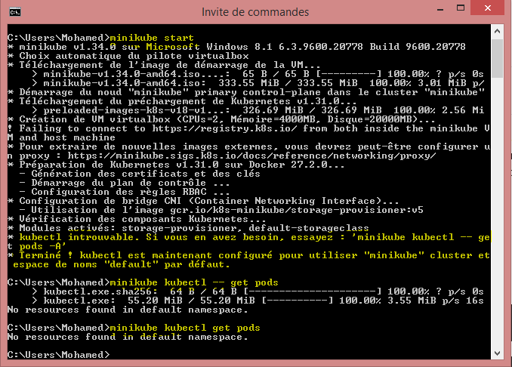
Atelier K8s : minikube et kubectl

Slide 21
Atelier K8s : minikube et kubectl
Exécutez et interprétez quelques commandes. Exemple :
minikube start
minikube status
minikube dashboard
minikube kubectl -- get pods –A
minikube kubectl -- get nodes
minikube ssh
docker version
docker image ls
docker run hello-world
docker images
exit
minikube stop

Slide 22
Objets K8S
POD
VOLUME
SERVICE
NAMESPACE

Slide 23
Objets K8s : PODS
Kubernetes ne manipule pas directement les conteneurs, mais il les regroupe dans une structure de niveau supérieur appelés POD. Il s’agit de la plus petite entité dans un cluster K8s.
Chaque pod possède :
Une adresse IP unique dans le cluster pour pouvoir communiquer avec les conteneurs qu’il héberge.
Un espace de stockage partagé à travers des volumes K8s, pour que ses conteneurs puissent échanger des données entre eux.
Un ensemble de métadonnées définissant son comportement, ses règles d’affinité et ses ressources allouées.
Un pod peut contenir un ou plusieurs conteneurs, mais en pratique, un pod n’héberge qu’un seul conteneur principal.

Slide 24
Objets K8s : PODS
La configuration d’un POD se fait par le biais d’un Manifest qui est un fichier YAML (ou JSON) comprenant 4 sections :
apiVersion : la version
kind : Pod (d’autres type existent comme Deployment, ReplicaSet, etc.)
Metadata : par ajouter des informations (name, labels, etc.).
spec : pour spécifier les conteneurs à exécuter dans le pod
Voici un exemple d’un Manifest basique (pod-exemple.yaml) :
Le Pod précédent peut être créé par la commande kubectl suivante :
apiVersion: v1 kind: Pod metadata: name: nginx spec: containers: - name: nginx image: nginx:1.14.2 ports: - containerPort: 80
kubectl apply -f pod-exemple.yaml

Slide 25
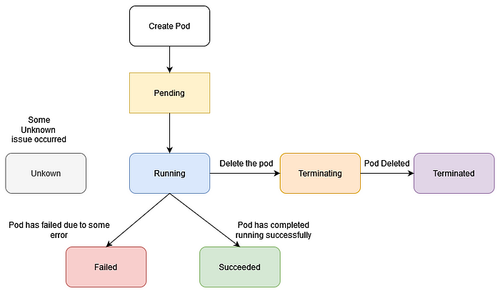
Objets K8s : PODS
Le cycle de vie d’un Pod est déterminé au travers d’un ensemble d’états (Pod STATUS) :

Slide 26
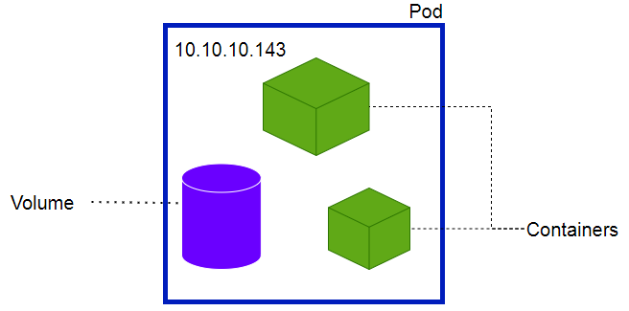

Objets K8s : VOLUMES
Un Volume K8s fournit un stockage qui persiste pendant toute la durée de vie du pod.
Un Volume peut être utilisé comme espace disque partagé pour les conteneurs à l'intérieur du pod.
Le redémarrage du pod effacera toutes ses données. Selon le besoin, on peut utiliser d’autres type de stockage K8s comme Persistent Volume, config Map, Secret, etc.

Slide 27
Objets K8s : SERVICES
L’accès à un conteneur se fait via l’adresse IP de son pod. Si ce dernier redémarre, une nouveau pod sera créée et aura une nouvelle adresse IP. Comment peut-on accéder au conteneur sans se soucier de l’adresse IP du pod ? ➔ Service K8s.
Un Service K8s permet aux pods de recevoir du trafic même après le redémarrage (changement d’adresse IP).
Concrètement, pour cibler des pods, un service se base sur un Selector qui va chercher dans le cluster des objets possédant des paires clé / valeurs qui correspondent à celles qu’il attend.

Slide 28
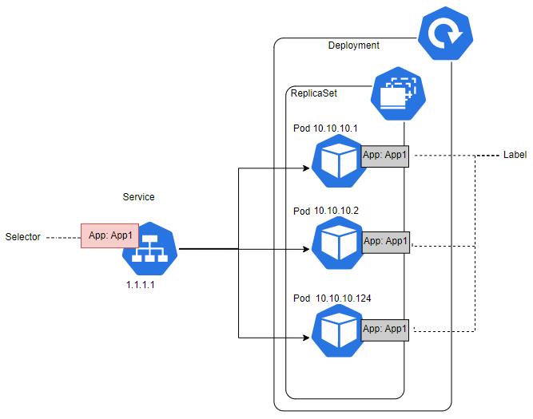
Objets K8s : SERVICES
Le Service, exposé via son adresse IP 1.1.1.1, utilise un Selector qui surveille les pods ayant le label "App: App1" et le status "Running".
Cela permet au Selector de récupérer leurs IP pour permettre ensuite de les interroger.

Slide 29
Objets K8s : NAMESPACES
un NameSpace fournit un mécanisme pour isoler des groupes de ressources au sein d’un même cluster.
Les namespaces sont utilisés dans des environnements avec de nombreux utilisateurs répartis sur plusieurs équipes ou projets, ou même séparant des environnements tels que le développement, l’intégration, la qualification et la production.
La portée basée sur un NameSpace s’applique uniquement aux objets avec NameSpace (ex. pod, services, etc.) et non aux objets à l’échelle du cluster (ex. StorageClass, Nodes, Persistent Volume, etc.).

Slide 30
Workloads K8s
Deployment
ReplicaSet
StatefulSet
DaemonSet
Job / CronJob

Slide 31
Workloads
Un Pod K8s a un cycle de vie définit. Lorsqu’un nœud du cluster subit une panne, tous les pods de ce nœud seront en échec. K8s traite cet échec en recréant automatiquement des nouveaux pods grâce à ses Workloads qui s’assurent du bon nombre de pods souhaités et que le bon type de pods soient en fonction.
Kubernetes fournit plusieurs ressources workload :
Deployment
ReplicaSet
StatefulSet
DaemonSet
Job & CronJob

Slide 32
Workloads K8s : Deployment
Le Deployment est une bonne approche pour gérer une application stateless sur un cluster K8s où tous les Pods d’un Deployment sont interchangeables et peuvent être remplacés si besoin.
apiVersion: apps/v1 kind: Deployment metadata: name: nginx-deployment labels: app: nginx spec: replicas: 3 selector: matchLabels: app: nginx template: metadata: labels: app: nginx spec: containers: - name: nginx image: nginx:1.14.2 ports: - containerPort: 80
Un Deployment représente un ensemble de ReplicaSets d’une application (une abstraction de haut-niveau) pour contrôler les pods.

Slide 33
Workloads K8s : ReplicaSet
Un ReplicaSet est le workload qui s’assure que le nombre de pods souhaités est égal à ceux en fonction (status RUNNING).
Un ReplicaSet peut être utilisé pour gérer un pod, tout comme un Deployment, mais toute modification apportée au conteneur n’est pas prise en charge ➔ il faudra créer manuellement un nouveau ReplicaSet.
En revanche, toute modification apportée à un Deployment est appliquée automatiquement.
apiVersion: apps/v1
kind: ReplicaSet
metadata:
name: frontend
labels:
app: guestbook
tier: frontend
spec:
replicas: 3
selector:
matchLabels:
tier: frontend
template:
metadata:
labels:
tier: frontend
spec:
containers:
- name: php-redis
image: gcr.io/google_samples/gb-frontend:v3

Slide 34
Workloads K8s : StatefulSet, DaemonSet, Job
Un StatefulSet est un workload qui permet de lancer un ou plusieurs Pods qui persistent des données. Le StatefulSet fait le lien entre le Pod et le Persistent Volume. Voici un exemple.
Un DaemonSet gèrent les Pods qui effectuent des actions sur le nœud sur lequel ils tournent. On utilise DaemonSet le plus souvent pour gérer du stockage, du monitoring ou de la journalisation de log. Voici un exemple.
Un Job crée des Pods et s'assure qu’ils se terminent avec succès. Un Job est une tâche ponctuelle (exécutée une seule fois). Un CronJob, en revanche, est une tâche récurrente planifiée. Voici deux exemples : Job et CronJob.

Slide 35
Cluster K8S
Control Plane
Compute Machine
Persistent Storage
Containter Registry

Slide 36
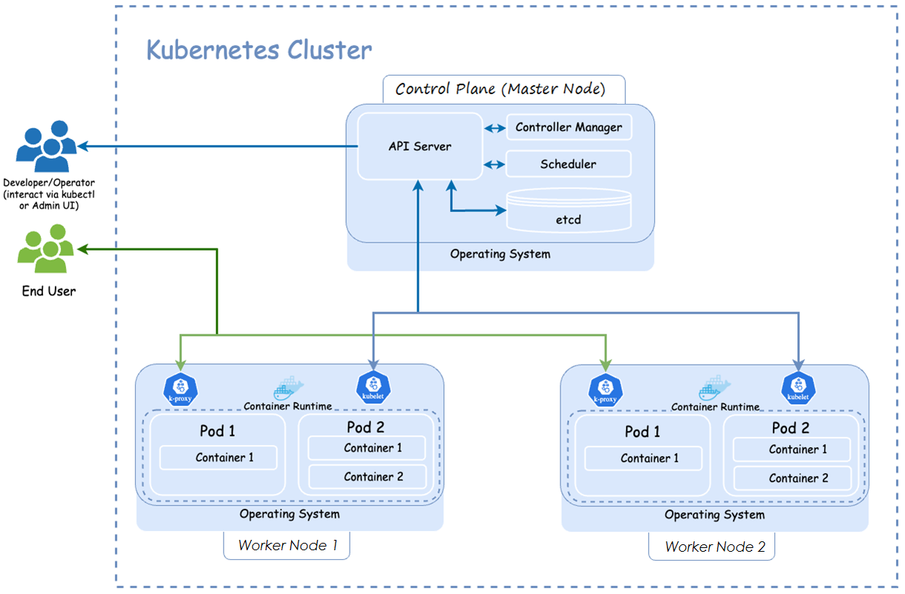
Cluster K8s : Architecture

Slide 37
Cluster K8s : Control Plane (Master)
Control Plane est un ensemble de processus qui assignent les tâches, contrôlent les nœuds, s'assurent que les configurations décrites dans les différents manifests sont respectées et assurent les ressources pour que les conteneurs peuvent fonctionner correctement.
Le Control Plane est composé de quatre éléments principaux :
kube-apiserver : c'est une API REST qui prend en charge les demandes internes et externes (via kubectl ou kubeadm par exemple).
kube-scheduler : ce processus planifie l'attribution d’un pod à un nœud en fonction des besoins en ressources (CPU, Mémoire, etc.) du pod.
kube-controller-manager : c’est un processus qui combine un ensemble de contrôleurs (contrôleur de nœuds, de tâches, de réplication, etc.) dans le but de surveiller l’état du cluster en faisant appliquer la configuration des pods, des déploiements, des services et de toutes les ressources K8s.
etcd : c’est une base de données clé-valeur, hautement disponible, où sont stockées les données de configuration et les informations sur l'état du cluster.

Slide 38
Cluster K8s : Worker nodes
Les pods sont exécutés dans des nœuds de calcul en fonction des ressources requises pour chaque pod et celles disponibles dans chaque nœud. La mise à l’échelle d’un cluster K8s (scalabilité) consiste tout simplement à ajouter des nœuds.
Dans un nœud on trouve :
des pods : un pod est une instance d’une application exécutant un ou plusieurs conteneurs étroitement couplés. Chaque pod est instancié à partir d’un Manifest, dispose d’une adresse IP, d’un stockage éphémère et peut se connecter à un stockage persistant.
kubelet : c’est un agent qui assure la communication entre le plan de contrôle et le nœud (exécuter les actions) et s’assure que les conteneurs des pods sont exécutés.
Container Runtime : c'est le logiciel utilisé pour exécuter les conteneurs comme Docker, RKT, LXC ou CRI-O.
kube-proxy : c'est un proxy réseau qui s'exécute sur chaque nœud du cluster, et qui aide à faire le routage du trafic réseau aux pods.

Slide 39
Ateliers K8s
Atelier 1 : Installer minikube & kubectl
Atelier 2 : Créer une simple API REST avec Spring Boot
Atelier 3 : Créer un Dockerfile et générer l’image Docker
Atelier 4 : Créer le Deployment et le Service
Atelier 5 : Déployer et lancer l'API REST sur minikube
➔ Suivre les 5 ateliers sur : GitHub_Ateliers_K8s

Slide 40
Sécurité
Xxxx
Xxxx
Xxx
xxx

Slide 41
https://www.crowdstrike.com/fr-fr/cybersecurity-101/cloud-security/virtualization-vs-containerization/

Slide 42
Références
https://kubernetes.io/fr/docs/home/
https://containers.goffinet.org/
https://docs.docker.com/reference/dockerfile/

